Slide 1
UCRID：面向意图识别与 OOS 检测的
不确定性感知级联路由框架
关键词
• Intent Detection
• OOS Detection
• Cascade Routing
• Small Model + LLM
• CLINC150 / Banking77
组会汇报内容
1. 研究问题与方法动机
2. 程序与代码逻辑
3. 核心实验结果
4. 当前结论与后续计划

Slide 2
1. 研究动机与问题定义
为什么不是纯小模型，也不是纯大模型
纯小模型的问题
速度快、部署便宜，但 OOS 检测能力弱
对边界样本和语义模糊样本容易误判
只用 softmax top-1 时，难以区分低置信 ID 与真正 OOS
纯大模型的问题
准确率高，但推理延迟和成本都高
全量调用 LLM 不适合在线服务场景
不同开源模型的输出格式稳定性差异较大
UCRID 的目标
让小模型处理大多数简单样本
只把不确定区域交给 LLM 仲裁
在保证 OOS F1 的同时降低 LLM 调用率

Slide 3
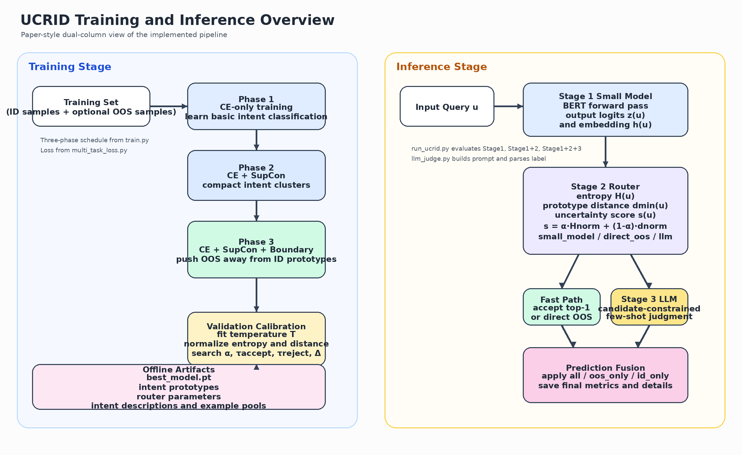
2. 方法总览
三阶段级联：Stage 1 小模型，Stage 2 路由，Stage 3 LLM 精判

Slide 4
3. 训练阶段逻辑
代码入口：src/train.py，损失定义：src/losses/multi_task_loss.py
Stage 1 模型
BERT-base 编码器 + 两层 MLP 分类头
输出 logits 与 CLS embedding
embedding 既用于分类，也用于原型距离计算
训练损失
L = L_CE + λs·L_SupCon + λb·L_Boundary
SupCon 让同类更紧、异类更分离
Boundary 让 OOS 样本远离 ID 原型
训练 schedule
Epoch 1-3：CE only
Epoch 4-6：CE + SupCon
Epoch 7+：CE + SupCon + Boundary
每轮后按训练集重建 intent mean prototypes

Slide 5
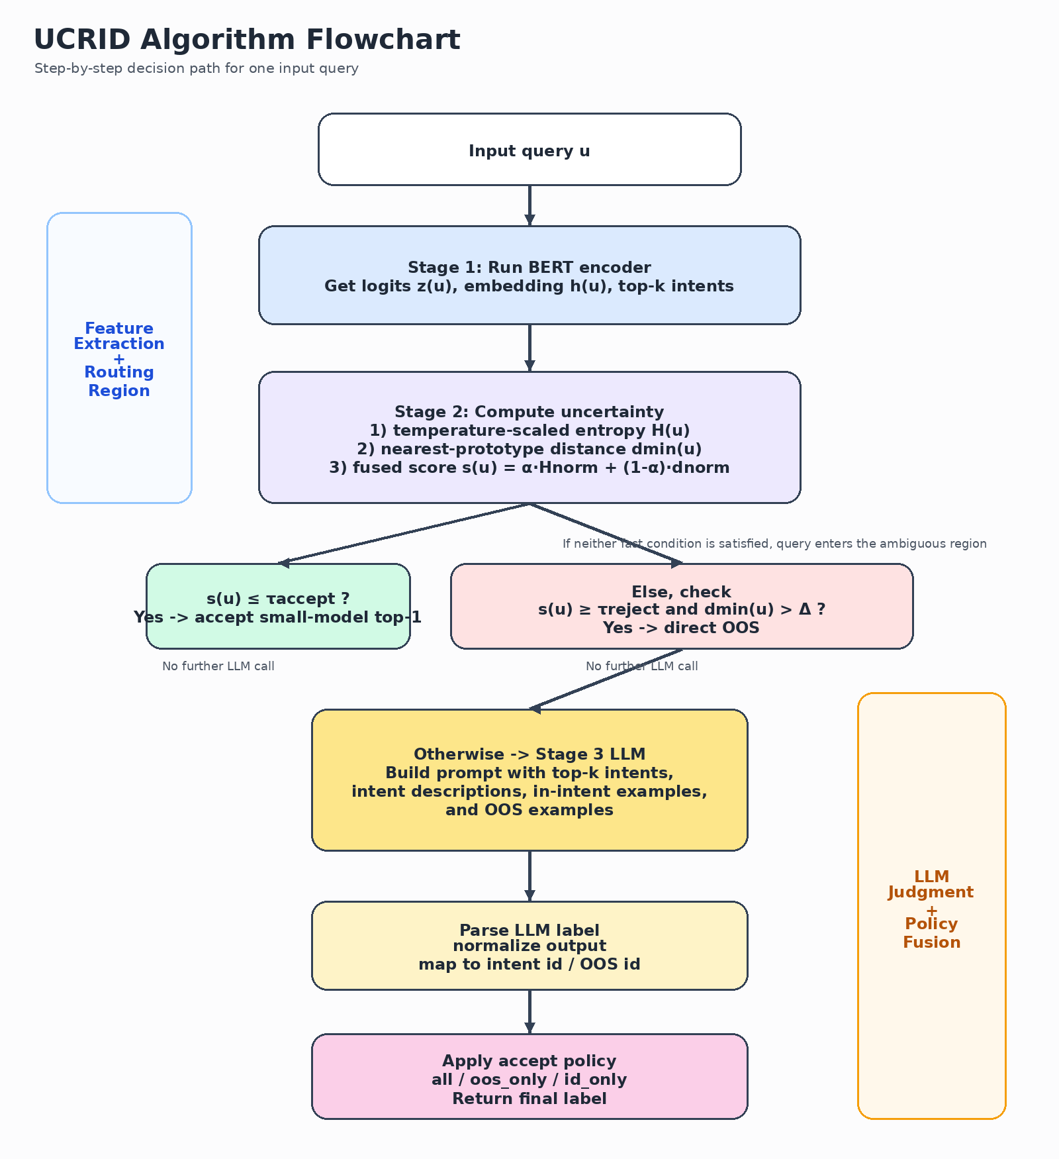
4. 推理阶段逻辑
代码入口：src/experiments/run_ucrid.py 与 src/inference/ucrid_router.py
关键判定规则
若 s(u) ≤ τ_accept：直接接收小模型 top-1
若 s(u) ≥ τ_reject 且 d_min > Δ：直接判 OOS
否则：进入 Stage 3 由 LLM 精判
验证集上搜索 α、τ_accept、τ_reject、Δ，并做温度缩放

Slide 6
5. Stage 3：LLM 仲裁模块
代码入口：src/inference/llm_judge.py
Prompt 构成
Top-k candidate intents
intent definition / heuristic description
每个候选 intent 的 few-shot 示例
OOS 示例池中检索出的 few-shot OOS 示例
输出解析
优先解析 JSON label
去除 <think> 等推理痕迹
exact match / snippet match / 相似度兜底
最后映射到 intent id 或 OOS id
接纳策略
all：LLM 结果全部接纳
oos_only：仅接纳 LLM 的 OOS 输出
id_only：仅接纳 LLM 的 ID 输出
当前最佳结果基本都来自 oos_only

Slide 7
6. 代码结构与数据流
从训练到评测的关键文件
训练相关
src/train.py：Stage 1 训练主入口
src/models/bert_encoder.py：BERT + classifier
src/losses/multi_task_loss.py：CE / SupCon / Boundary
推理相关
src/experiments/run_ucrid.py：完整测试流程
src/inference/ucrid_router.py：双阈值路由
src/inference/llm_judge.py：Prompt 构造与 LLM 调用
结果输出
ucrid_results.json：汇总指标
ucrid_prediction_details.json：样本级明细
便于做论文表格、误差分析、case study

Slide 8
7. 实验结果：CLINC150
Qwen3-8B fixed 在当前流程下效果最佳
模型 | Acc | OOS P | OOS R | OOS F1 | P95 | llm_used
Qwen2-7B基线 | 90.51% | 94.29% | 66.00% | 0.7765 | 211.2 ms | 133 / 443
Qwen3-8B fixed | 92.40% | 93.76% | 76.60% | 0.8431 | 117.0 ms | 305 / 443
Mixtral-8x7B | 91.02% | 93.62% | 69.00% | 0.7945 | 2593.5 ms | 179 / 443
结论
Qwen3-8B fixed 的 OOS F1 最高（0.8431），说明输出格式稳定性和 OOS 仲裁能力最强。
Mixtral 也能带来提升，但更保守，OOS recall 低于 Qwen3，同时延迟高一个数量级。
CLINC150 对 Stage 3 的输出稳定性更敏感，因此模型差距被进一步放大。

Slide 9
8. 实验结果：Banking77
Banking77 上 Qwen2 / Qwen3 差距较小，Mixtral 仍慢且略弱
模型 | Acc | OOS P | OOS R | OOS F1 | P95 | llm_used
Qwen2-7B基线 | 92.60% | 94.00% | 94.00% | 0.9400 | 37.7 ms | 110 / 258
Qwen3-8B fixed | 92.65% | 94.95% | 94.00% | 0.9447 | 39.2 ms | 105 / 258
Mixtral-8x7B | 91.76% | 95.00% | 87.40% | 0.9104 | 957.1 ms | 70 / 258
结论
Banking77 上 Qwen2-7B 和 Qwen3-8B fixed 都很强，Qwen3-8B fixed 小幅领先。
Mixtral 的 precision 不低，但 recall 明显下降，说明在 oos_only 策略下被接纳的有效 OOS 更少。
如果考虑综合性能和延迟，Qwen3-8B fixed 依然是当前最稳的选择。

Slide 10
9. 当前结论与下一步计划
适合作为组会收尾页
当前结论
UCRID 的核心价值在于：用不确定性路由把小模型与 LLM 有机结合。
最优配置并不是‘更大的 LLM’，而是‘更稳定、可解析、可接纳的 LLM 输出’。
在当前实验中，Qwen3-8B fixed 是两个数据集上的最佳综合方案。
下一步计划
补充英文 Method、Algorithm 和 Figure caption。
补做消融：去掉 SupCon、Boundary、distance signal、LLM stage。
补做成本分析与错误案例分析，增强论文说服力。
附：本 PPT 由当前代码、实验结果和生成的论文图自动整理，可继续迭代为投稿版汇报。

